Slide 1
Bigdata Analysis for Management ch11. Machine Learning – Supervised Learning
맹 윤 호
Yunho Maeng
Latest update : 2018-11-06
yunho0130@gmail.com

Slide 2
Intro

Slide 3
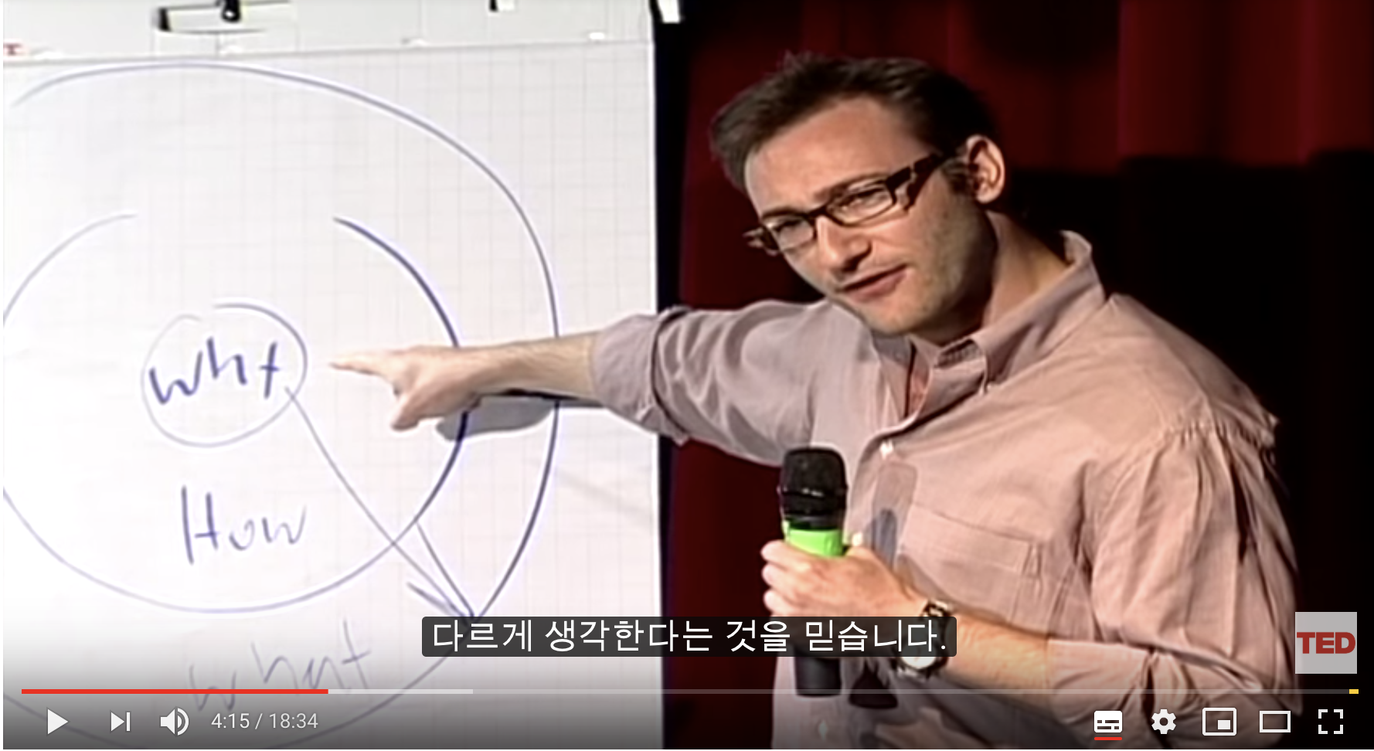
프로젝트팀의 리더로서 팀원을 이끄는 법
- 3 -
주제를 정할 때, Why?에 대해 이야기를 나눠보세요.
https://www.youtube.com/watch?v=qp0HIF3SfI4

Slide 4
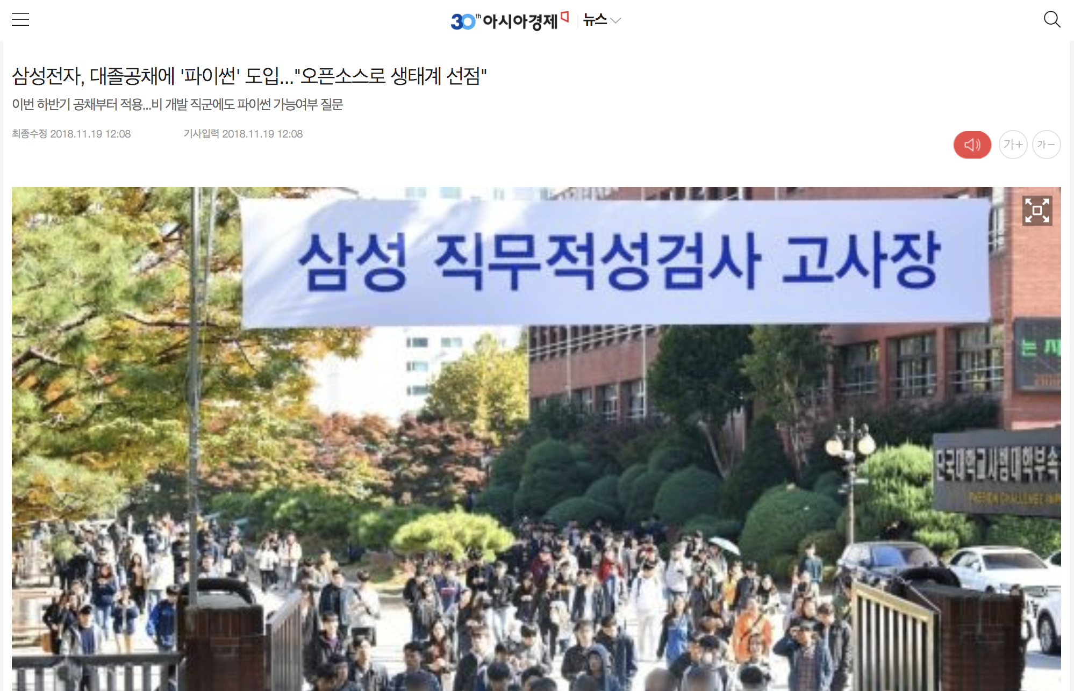
삼성전자, 대졸 비 개발 직군에도 파이썬 질문
- 4 -
프로그래밍적 사고를 더 이상 특정 직군의 소양으로만 생각하지 않겠다는 움직임.
코딩을 절대 놓지마라. 그 자체로 진입장벽이다. 놓지만 않으면 언젠가 쉬워진다.
http://cm.asiae.co.kr/view.htm?no=2018111911582199902

Slide 5
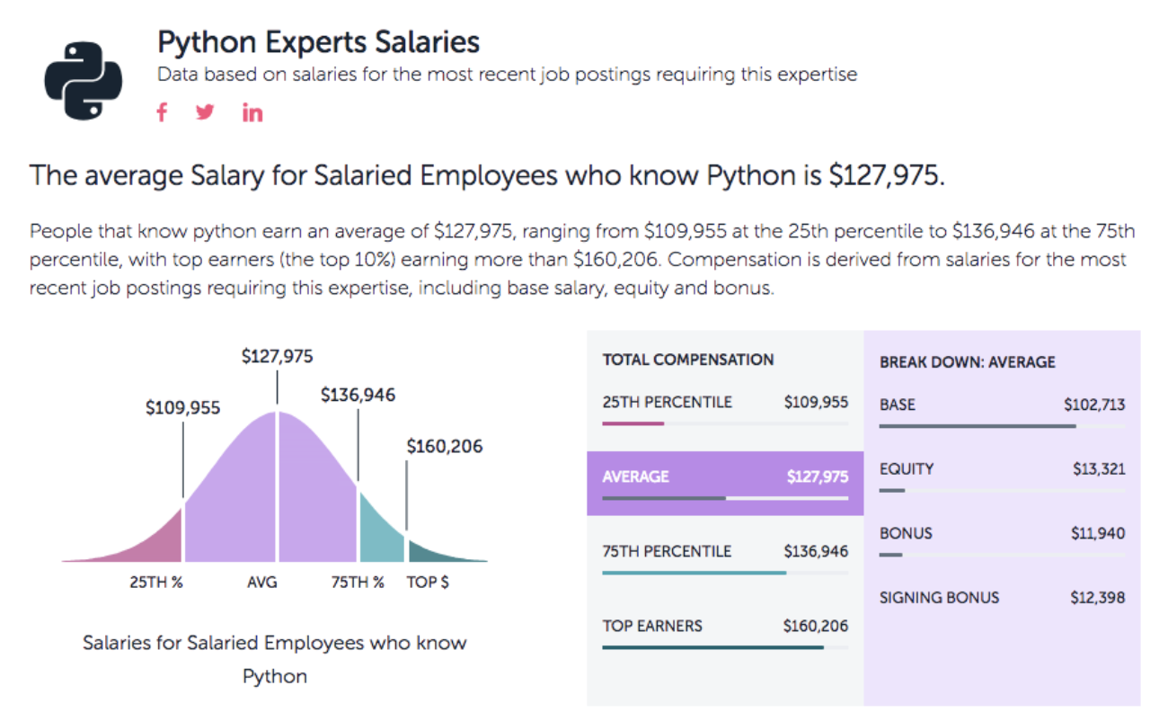
Python Experts Salaries
- 5 -
http://tinytechreview.com/%EC%86%8C%ED%94%84%ED%8A%B8%EC%9B%A8%EC%96%B4-%EC%97%94%EC%A7%80%EB%8B%88%EC%96%B4-%EC%8A%A4%ED%82%AC%EB%B3%84-%EC%97%B0%EB%B4%89-%EB%B9%84%EA%B5%90/?fbclid=IwAR3SwW3bWT-ZHHG-YJUvojEG4f_KHneXJTIsJTK0TaNoWmhegKH3ywUUgKs

Slide 6
프로젝트 가이드

Slide 7
프로젝트 평가 기준
- 7 -
상대평가이고, 기여도 차등이 있기 때문에 같은 팀이라고 하더라도 성적의 차이가 많이 날 수 있음
데이터의 가치 (데이터를 얼마나 수집하기 어려웠나? 혹은 수집된 데이터의 전처리나 병합에 얼마나 많은 노력을 들였는가?)
데이터 분석 절차 준수 (밸런싱, F1 Score 등)
분석 결과물의 수준 - 분석 난이도 및 보고서의 완성도
분석 결과의 전달력 - 발표 및 시간준수 (5분 발표준비 + 25분 발표 +10분 질의응답)
결과물의 정확성 및 해석의 적합성
기타고려사항 - 팀원 기여도, 질의응답, 기타 가산점 등

Slide 8
프로젝트 평가 기준
- 8 -
내용 구성
수업시간에 자세히 배우지 않은 분석 방법이 있거나 새로운 분석 방법을 사용했을 경우, 해당 내용을 함께 설명하여 공유.
가장 좋은 성능을 낸 분석 방법과 해당 분석 방법을 도출하기 까지 시도했던 분석 기법들 공유.
각자 어떤 파트를 담당했는지 언급
주의 사항
Github에 회의록을 비롯한 프로젝트의 진행 사항을 추적할 수 있도록 반드시 남길 것. 그렇지 않은 경우 상당한 불이익이 갈 것임.
프로젝트 다 진행하고 마지막에만 Github에 소드코드 올려서 제출하지 말라는 뜻.
그 때 그 때 Commit하고 해당 내역을 통해 누가 얼마나 기여했는지 추적이 가능하도록 할 것.
출처를 밝히지 않은 외부코드를 본인들의 분석에 사용할 경우 0점 처리 (반드시, 출처를 명시할 것)

Slide 9
Cloud Tool: Google Colaboratory
For Window Users

Slide 10
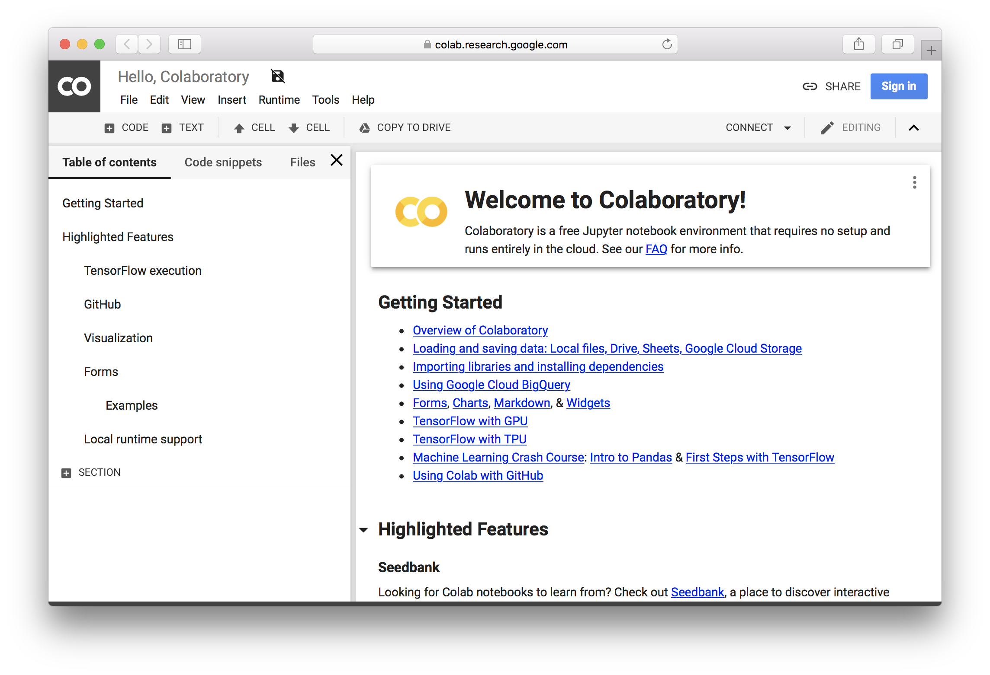
Google Colaboratory
- 10 -
Python Jupyter Notebook을 구글 드라이브에서 실행한다고 생각하면 편함.
GPU 사용까지 무료로 지원 (단, 무료 사용자가 많을 수록 대기시간이 길어짐)
맥이 없는 윈도우 사용자를 위한 실행환경
https://colab.research.google.com/

Slide 11
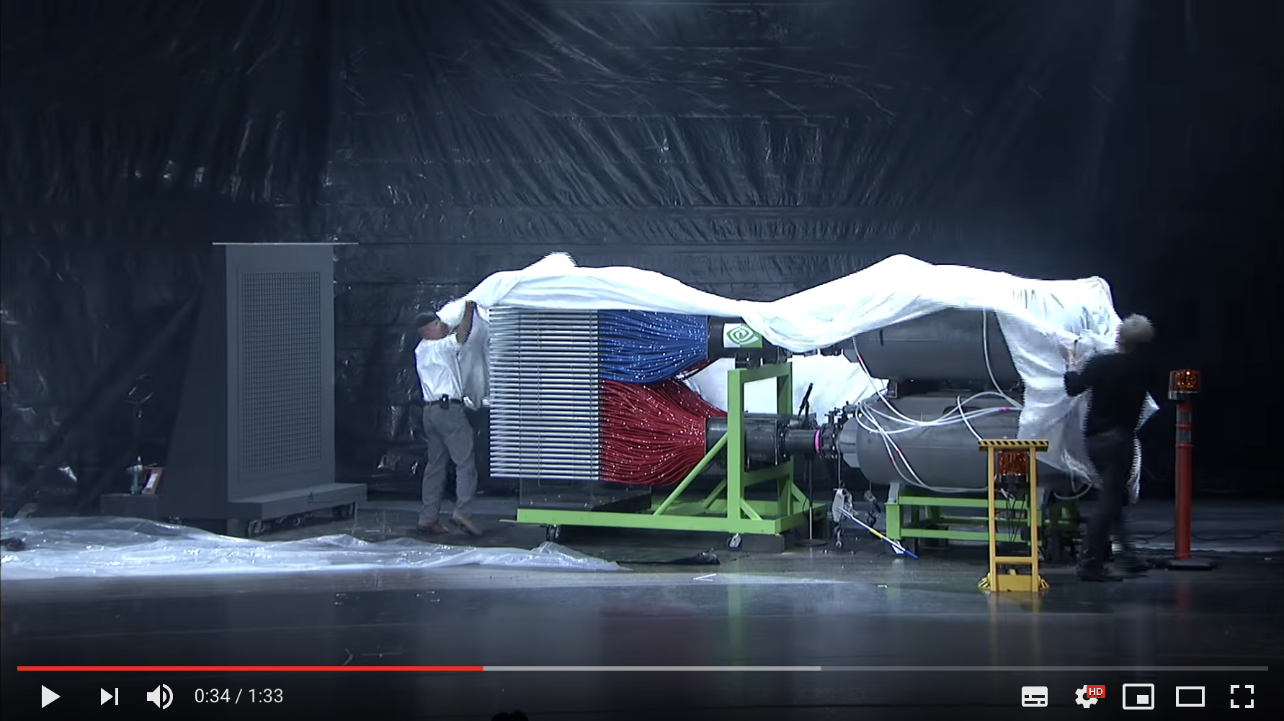
Google Colaboratory
- 11 -
Remind GPGPU
Nvidia 그래픽 카드를 일반 연산 목적용으로 사용할 수 있도록 SW레벨에서 최적화
https://www.youtube.com/watch?v=-P28LKWTzrI

Slide 12
Google Colaboratory
- 12 -
Google Drive에서 Colaboratory 생성 및 실행
구글 드라이브에 빈 폴더를 생성하고 Colaboratory 파일 생성
기존의 Jupyter Notebook과 유사하게 사용가능함
https://colab.research.google.com/

Slide 13
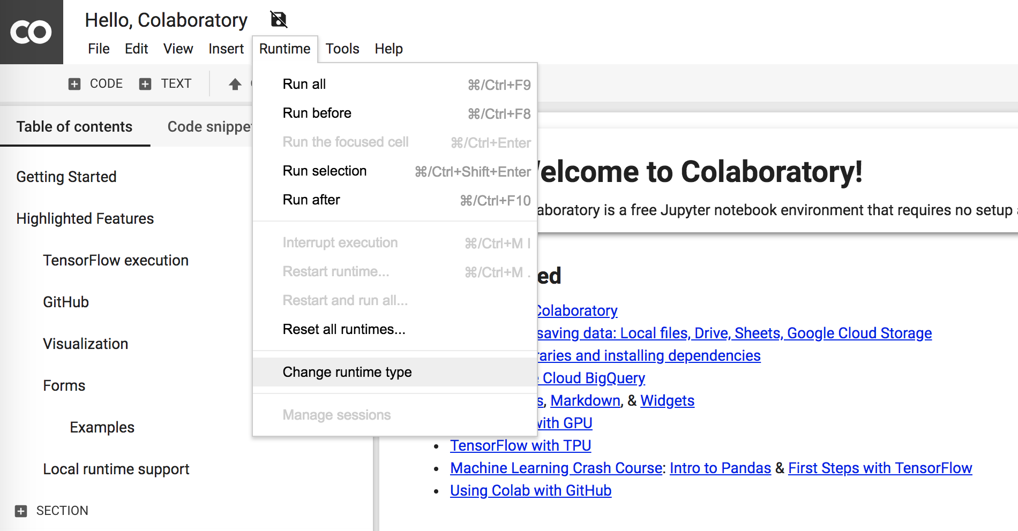
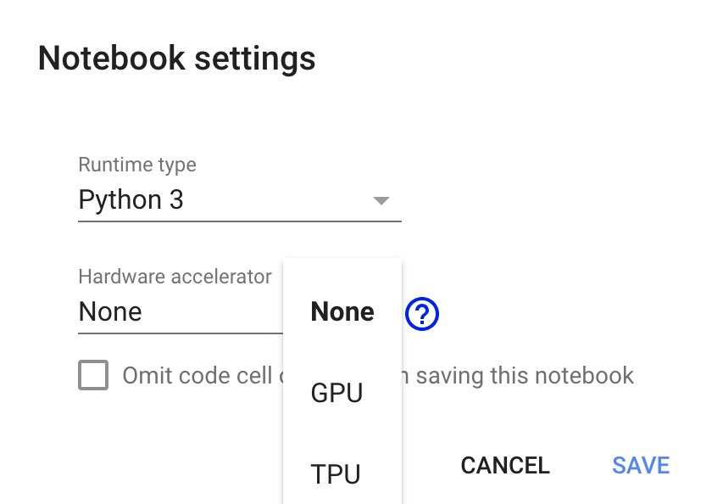
Google Colaboratory
- 13 -
하드웨어 가속인 GPU 및 TPU 설정방법
Runtime> Change Runtime Type > Notebook settings> Hardware Accelerator > GPU 혹은 TPU
https://colab.research.google.com/

Slide 14
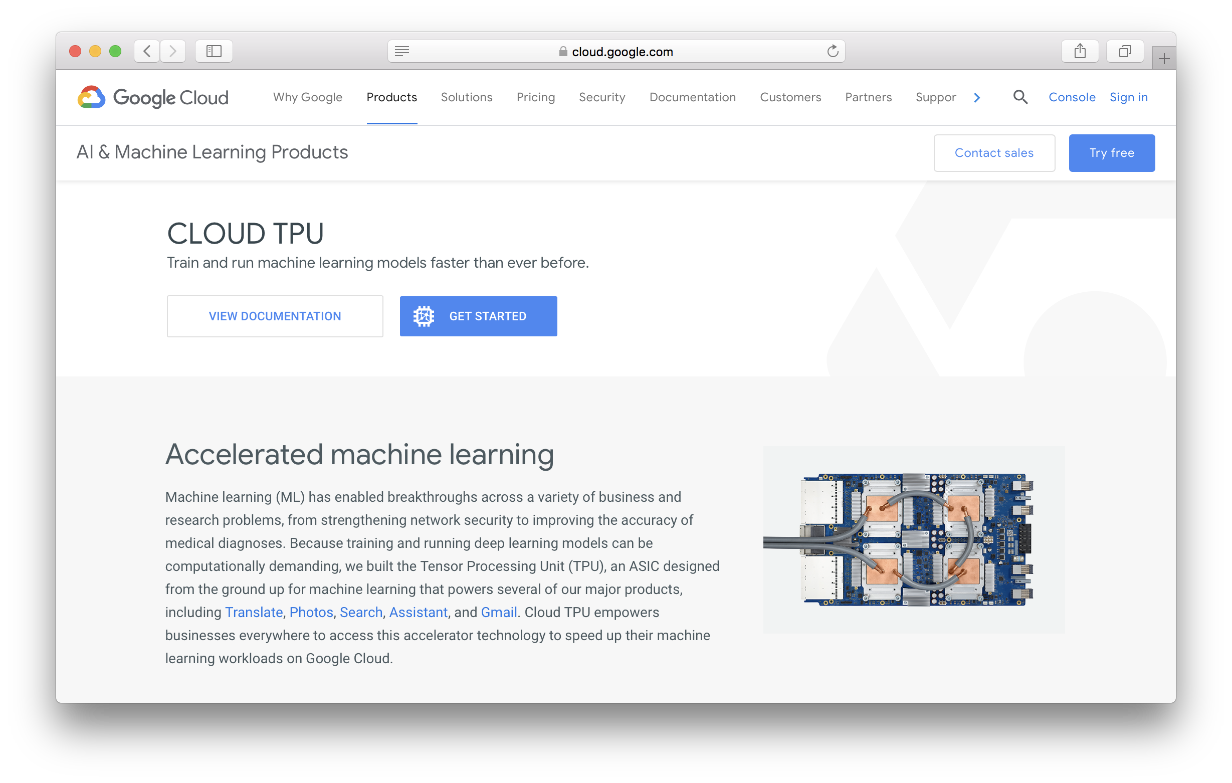
Google Colaboratory
- 14 -
TPU는 구글이 자체적으로 개발한 딥러닝을 위한 하드웨어 가속 연산 유닛.
그래픽 카드를 일반 연산 목적용으로 SW레벨에서 최적화 하는 접근과 달리, 하드웨어 설계부터 딥러닝 연산에 최적화 되었음. https://cloud.google.com/tpu/

Slide 15
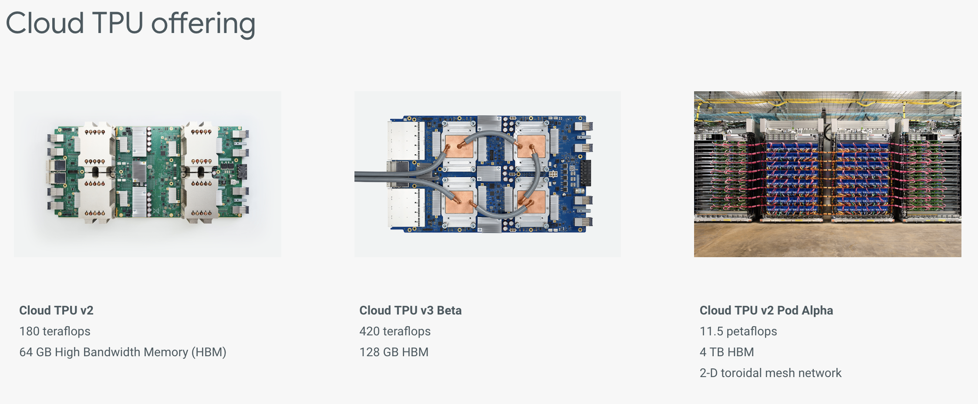
Google Colaboratory
- 15 -
TPU는 구글이 자체적으로 개발한 딥러닝을 위한 하드웨어 가속 연산 유닛.
TPU는 그 자체로 슈퍼컴퓨터급 연산 속도를 갖추었음.
우리나라의 자체기술로 서울대에서 개발한 슈퍼컴퓨터인 천둥(2012)은 106.8 TFlops의 성능을 지녔음

Slide 16
Why do I need a local machine setup?
- 16 -
여러분들이 앞으로 기업이나 기관에서 분석하게 될 매우 민감한 데이터가 될 가능성이 높습니다.
금융권의 경우, 법률적으로도 2019년에서야 클라우드 이용이 허락되었으나, 개인정보 역외이전에 관한 법률을 추가로 검토해야할 뿐만 아니라, 기업 사내 보안과도 연계되는 중요한 이슈.
클라우드에 데이터를 올린다고 할 때, 데이터의 격리가 항상 보장되는 것이 아니며, 법률적으로 사용이 가능해진 것과는 다른 차원으로 기업 외부로 유출이 민감한 데이터의 경우 로컬에서의 분석이 강제될 수 밖에 없는 상황.
로컬 머신은 이미 구매한 자원이고, 클라우드 사용료는 추가적으로 지출되어야 할 부분

Slide 17
Machine Learning

Slide 18
Machine Learning의 구분
- 18 -
머신러닝이란, 데이터 모델을 구축하는 하나의 수단으로서 조정 가능한 모수(Parameter)를 통해 데이터로부터 모델을 학습하는 방식을 말한다. [1]
지도학습Supervised Learning: 데이터의 측정된 특징(Feature)과 데이터와 관련된 레이블(Label) 사이의 관계를 모델링 하는 것이다. 대표적으로 분류(Classification)와 회귀(Regression)로 나뉜다.
비지도 학습Unsupvervised Learning: 레이블을 참조하지 않고 데이터 세트의 특징을 모델링 하는 것으로, 종종 데이터 세트가 스스로 말하게 하는 것이다. 대표적으로 군집화(Clustering)와 차원축소(Deimensionality Reduction) 같은 작업을 포함한다.
[1] VanderPlas, J. (2016). Python data science handbook: essential tools for working with data. " O'Reilly Media, Inc.".
[2] https://kr.mathworks.com/help/stats/machine-learning-in-matlab.html

Slide 19
Machine Learning의 구분
- 19 -
지도학습(Supervised Learning)과 비지도학습(Unsupervised Learning)은 목표변수(Target Variable)의 존재 유무로 나뉜다.
목표변수(Target Variable)는 레이블(Label)혹은 종속변수(Dependent Variable)라고도 한다.
http://www.wikiwand.com/en/Mediation_(statistics)

Slide 20
Machine Learning의 구분
- 20 -
지도학습(Supervised Learning)과 비지도학습(Unsupervised Learning)으로 나뉘는 머신러닝(Machine Learning)의 갈래
https://blog.westerndigital.com/machine-learning-pipeline-object-storage/supervised-learning-diagram/

Slide 21
Survivorship Bias (생존자 편향의 오류)
- 21 -
때는 2차 세계대전, 당신은 전장에서 돌아온 전투기들의 외상을 분석하여 취약 부분을 보강하는 계획을 담당했습니다. 어디에 장갑을 보강해야 할까요?
http://www.andrewahn.co/silicon-valley/survivorship-bias/

Slide 22
Curse of dimensionality (차원의 저주)
- 22 -
예측에 필요한 요소(Features)들이 많아질 수록, 예측의 성능(Performance)이 급격히 떨어지는 현상.
정확도가 떨어지는 것이 아니라, 성능(Performance)임에 주의
최적의 숫자와 최적의 Feature 값을 찾는 과정을 Feature Engineering이라고 한다.
서로 상관성이 있는 변수를 제거하거나, 후행변수와 선행변수, 파생변수를 구분하고 통제할 줄 알아야 함.
http://www.visiondummy.com/2014/04/curse-dimensionality-affect-classification/
https://towardsdatascience.com/that-cursing-dimensionality-ac317fb0fdcc

Slide 23
그 외 데이터 분석시 주의할 점
- 23 -
Patterns May Not Represent Any Underlying Rule 패턴은 근본적인 법칙을 대표하지 않을 수 있다.
Figures don't lie, but liars do figure. 통계는 거짓말을 하지 않지만, 거짓말쟁이들은 통계를 쓸 수 있다.
So many ways to construct patterns exist that any random set of data points reveals one if examined long enough. 데이터가 많고 오래되면 수많은 패턴이 생김
Learning things that aren’t true 사실이 아닌 것 학습. 이게 제일 문제. 복잡한 방법일수록 주의해야함 “Garbage in, Garbage out”
Learning things that are true, but not useful. 사실이지만 유용하지 않은 것 학습
The challenge for data miners is to figure out which patterns are useful and which are not. 앞서 동전의 앞면이 5번 나와도 확률은 50:50이다. 데이터 분석가의 일은 예측력 있는 패턴과 없는 패턴을 구분할 수 있어야 함. e.g. 미국 리그가 월드시리즈에서 우승하면 공화당이 집권한다. (예측력 없는 패턴)

Slide 24
Supervised Learning

Slide 25
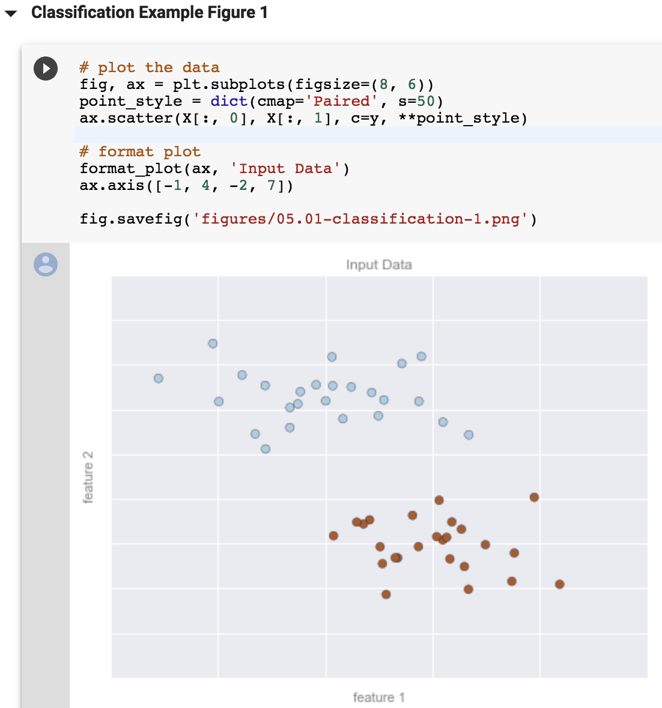
분류 Classification
- 25 -
~/code/06_00_Figure_Code.ipynb
분류Classification는 레이블이 이산형 범주일 때, 데이터를 구분하는 방식이다.
다음과 같은 데이터가 있다고 하자. x, y를 Feature로 갖고, 파란색과 빨간색을 label로 같는 데이터 셋이다.
VanderPlas, J. (2016). Python data science handbook: essential tools for working with data. " O'Reilly Media, Inc.".

Slide 26
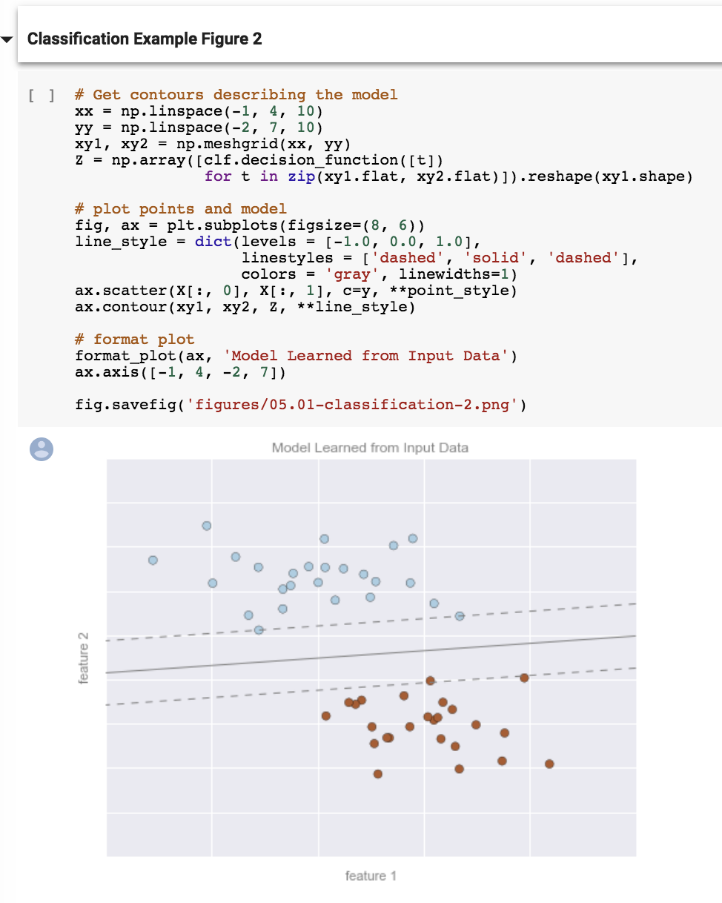
분류 Classification
- 26 -
~/code/06_00_Figure_Code.ipynb
분류Classification는 레이블이 이산형 범주일 때, 데이터를 구분하는 방식이다.
간단하게 하나의 직선을 그려서, 파란색과 빨간색을 분류할 수 있다. 이제 새로운 데이터 셋을 예측해보자.
VanderPlas, J. (2016). Python data science handbook: essential tools for working with data. " O'Reilly Media, Inc.".

Slide 27
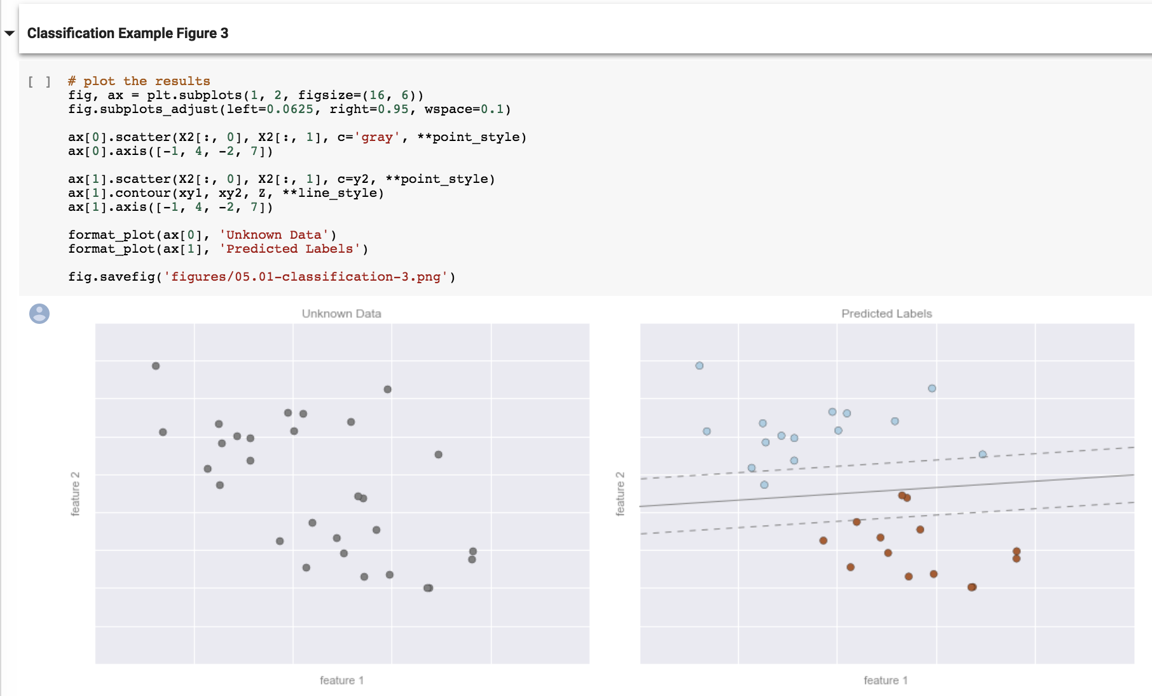
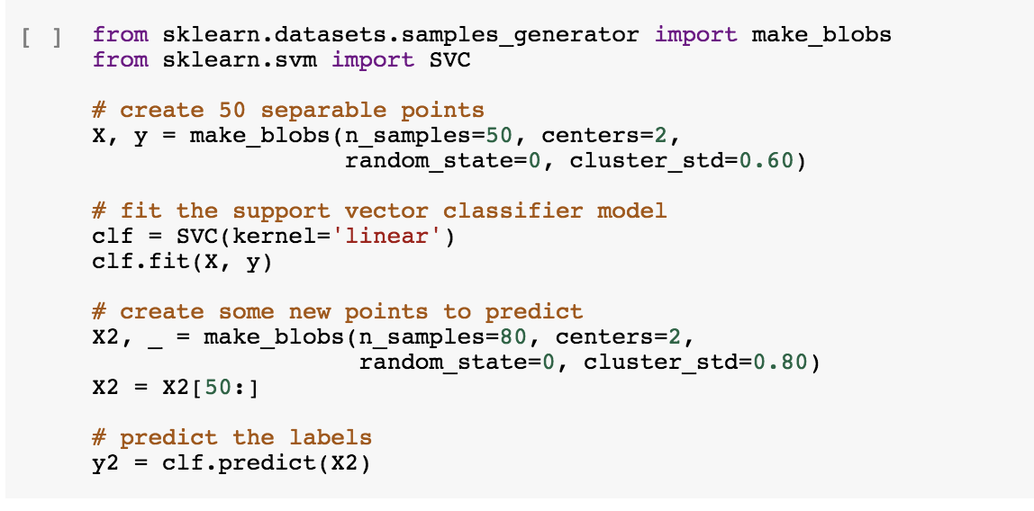
분류 Classification
- 27 -
~/code/06_00_Figure_Code.ipynb
레이블이 없는 데이터에 학습시킨 모델을 적용시켜 레이블을 생성할 수 있다. 이를 예측이라 한다.
VanderPlas, J. (2016). Python data science handbook: essential tools for working with data. " O'Reilly Media, Inc.".

Slide 28
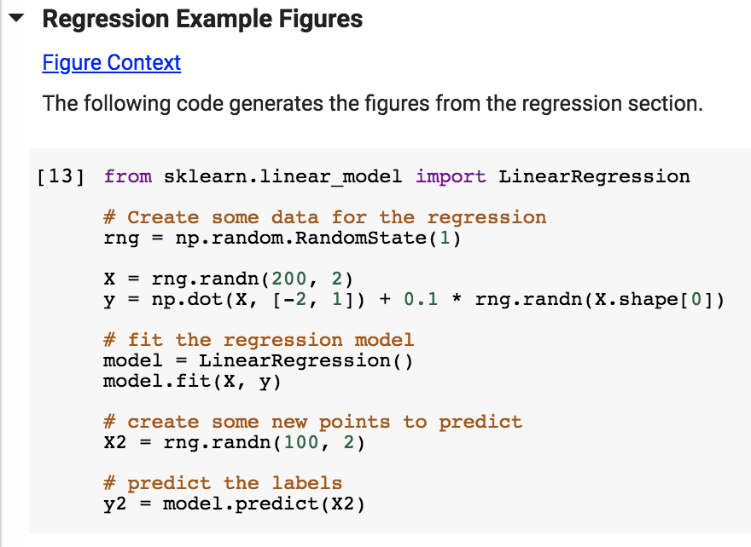
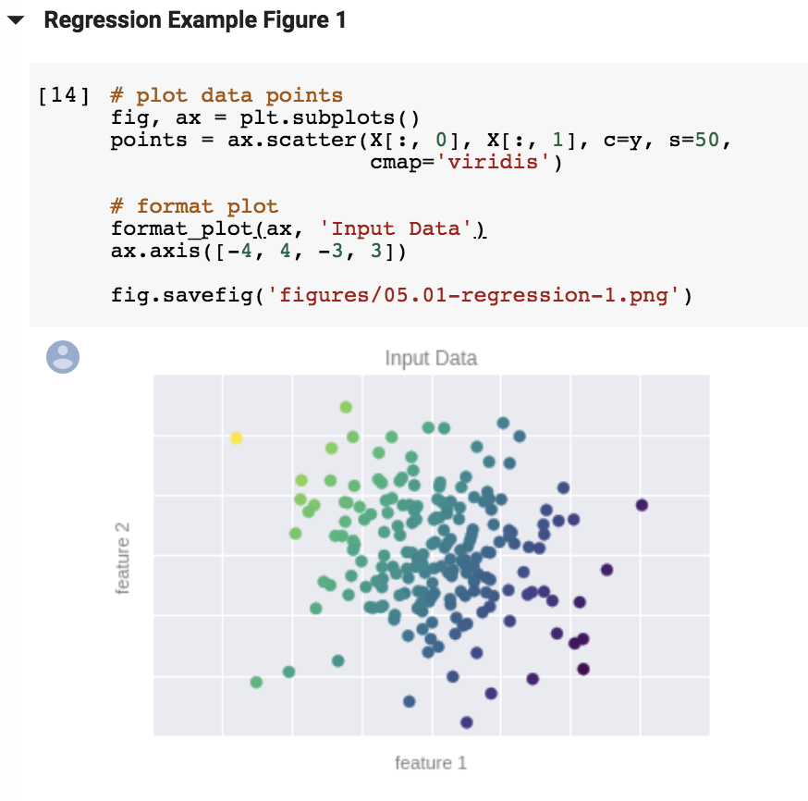
선형회귀 Linear Regression
- 28 -
~/code/06_00_Figure_Code.ipynb
회귀Regression은 분류와는 달리, 레이블Label이 연속형인 숫자인 경우를 의미한다.
아래의 데이터를 살펴보면, 레이블Label의 색상이 이전과는 다르게 다채로운 색상으로 구성되어 있는 것을 확인할 수 있다.
VanderPlas, J. (2016). Python data science handbook: essential tools for working with data. " O'Reilly Media, Inc.".

Slide 29
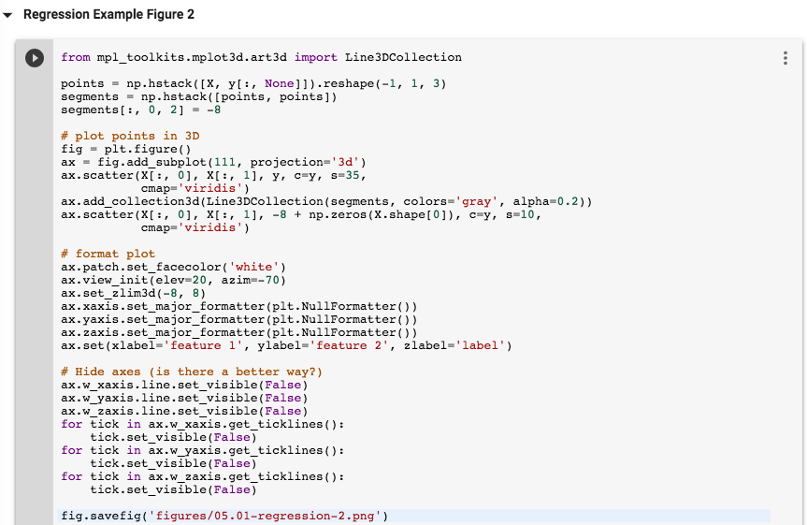
선형회귀 Linear Regression
- 29 -
~/code/06_00_Figure_Code.ipynb
레이블이 여러개이므로, 선을 하나만 그을 수 없기 때문에, 선의 집합인 평면으로 나누어보자.
VanderPlas, J. (2016). Python data science handbook: essential tools for working with data. " O'Reilly Media, Inc.".

Slide 30
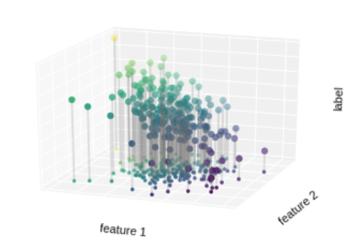
선형회귀 Linear Regression
- 30 -
~/code/06_00_Figure_Code.ipynb
점들의 집합을 가로지르는 평면을 모델으로 데이터를 잘 구분할 수 있다고 할 수 있다.
VanderPlas, J. (2016). Python data science handbook: essential tools for working with data. " O'Reilly Media, Inc.".

Slide 31
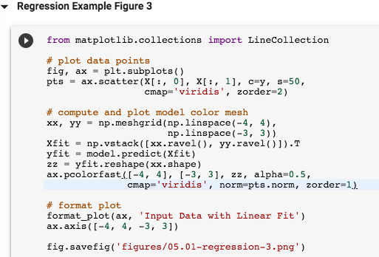
선형회귀 Linear Regression
- 31 -
~/code/06_00_Figure_Code.ipynb
결과적으로, 2차원 평면으로 옮겨오면 마치 이미지 필터처럼 각 데이터들을 구분하게 된다.
VanderPlas, J. (2016). Python data science handbook: essential tools for working with data. " O'Reilly Media, Inc.".

Slide 32
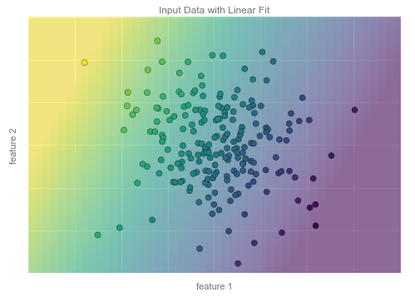
선형회귀 Linear Regression
- 32 -
~/code/06_00_Figure_Code.ipynb
결과적으로, 2차원 평면으로 옮겨오면 마치 이미지 필터처럼 각 데이터들을 구분하게 된다.
VanderPlas, J. (2016). Python data science handbook: essential tools for working with data. " O'Reilly Media, Inc.".

Slide 33
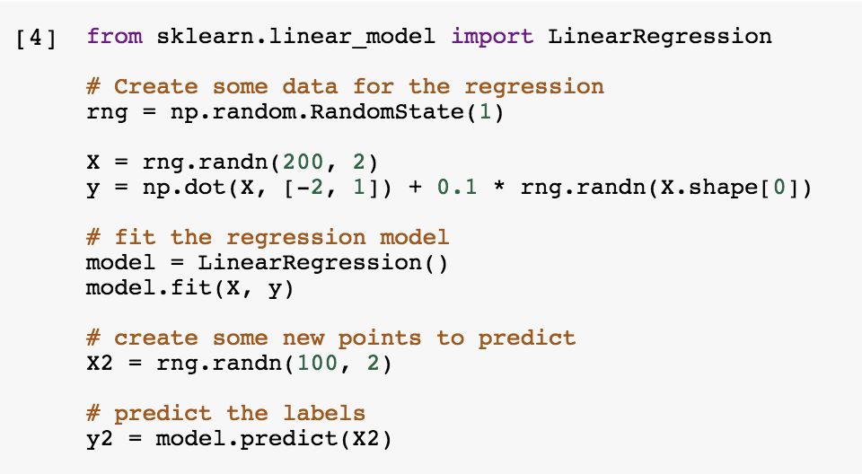
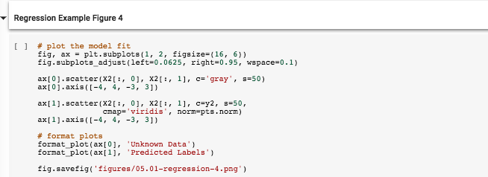
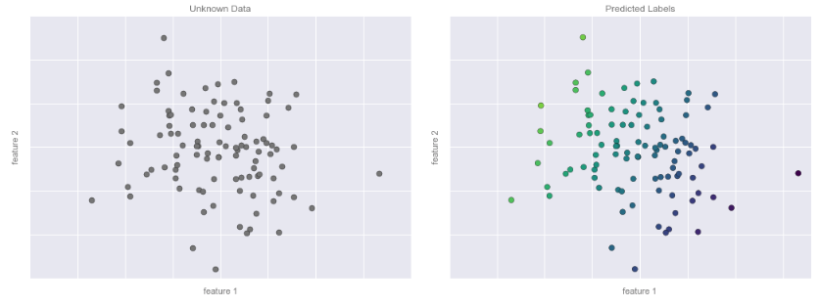
선형회귀 Linear Regression
- 33 -
~/code/06_00_Figure_Code.ipynb
해당 필터를 다음의 새로운 데이터에 적용해 볼 수 있다.
VanderPlas, J. (2016). Python data science handbook: essential tools for working with data. " O'Reilly Media, Inc.".

Slide 34
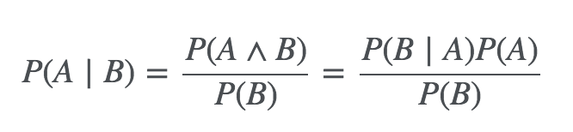
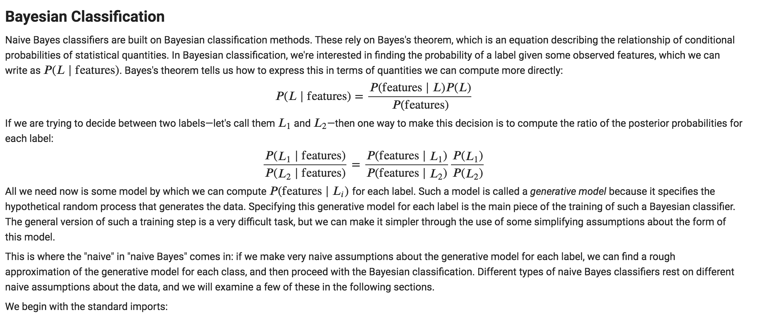
베이지안 정리
- 34 -
~/code/05_02_Introducing_Scikit_Learn.ipynb
각 속성(Features)들이 독립일 때, 기존 데이터에서의 조건부 확률을 이용한 새로운 데이터의 분류
한 학교의 학생이 여학생인 확률이 P(A)라고 하고, 학생이 키가 160이 넘는 확률을 P(B)라고 했을때, 여학생 중에서, 키가 160이 넘는 확률은 B의 조건부 확률이 되며 P(B|A)로 표현 한다.

Slide 35
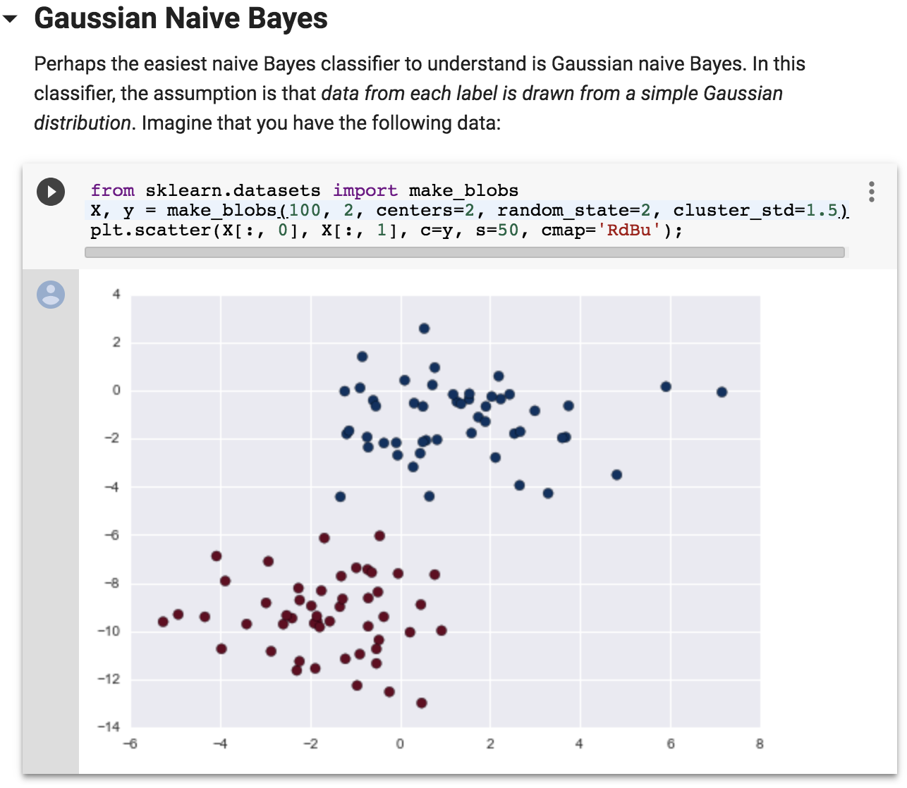
Gaussian Naive Bayes
- 35 -
~/code/05.05-Naive-Bayes.ipynb
가우시안 나이브 베이지안 분석기법은, 레이블링 된 Feature들이 가우시안 분포를 따른다는 가정하에 새로운 데이터를 분류한다.
참고로 가우시안 분포는 정규분포라고도 한다.

Slide 36
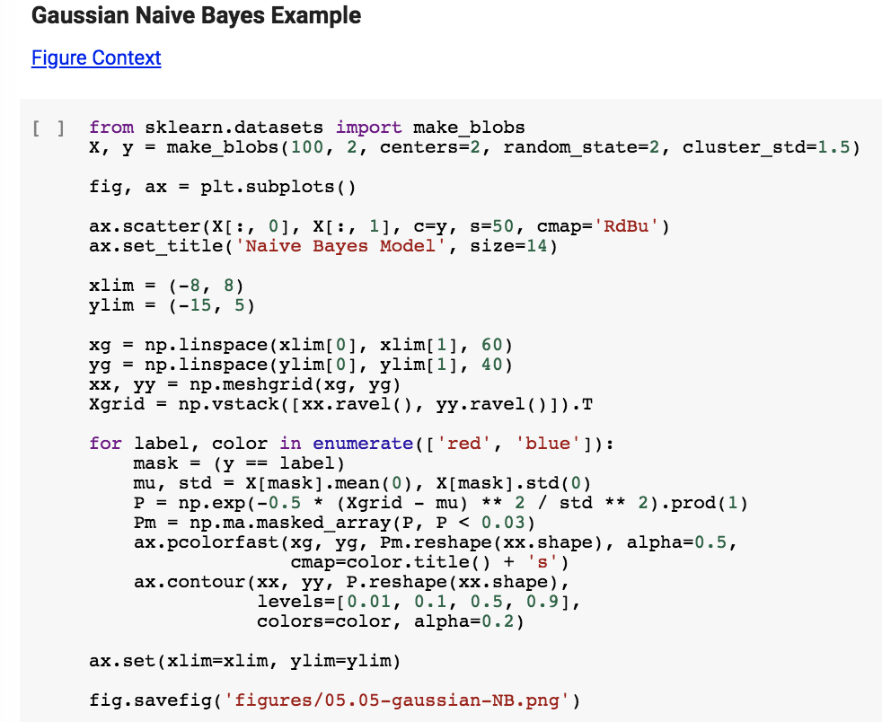
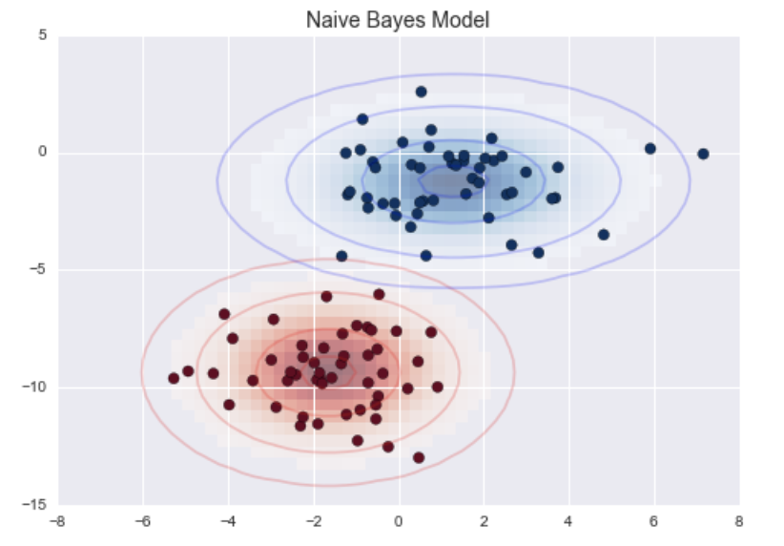
Gaussian Naive Bayes
- 36 -
~/code/05.05-Naive-Bayes.ipynb
가우시안 나이브 베이지안 분석기법은, 레이블링 된 Feature들이 가우시안 분포를 따른다는 가정하에 새로운 데이터를 분류한다.
하지만 모든 Feature가 정규분포를 따를 것이라는 가정은 너무 Naive 하다. 하지만, 많은 분야에서 Feature의 숫자가 충분히 크면, 설명력이 높은 경우가 나타난다.

Slide 37
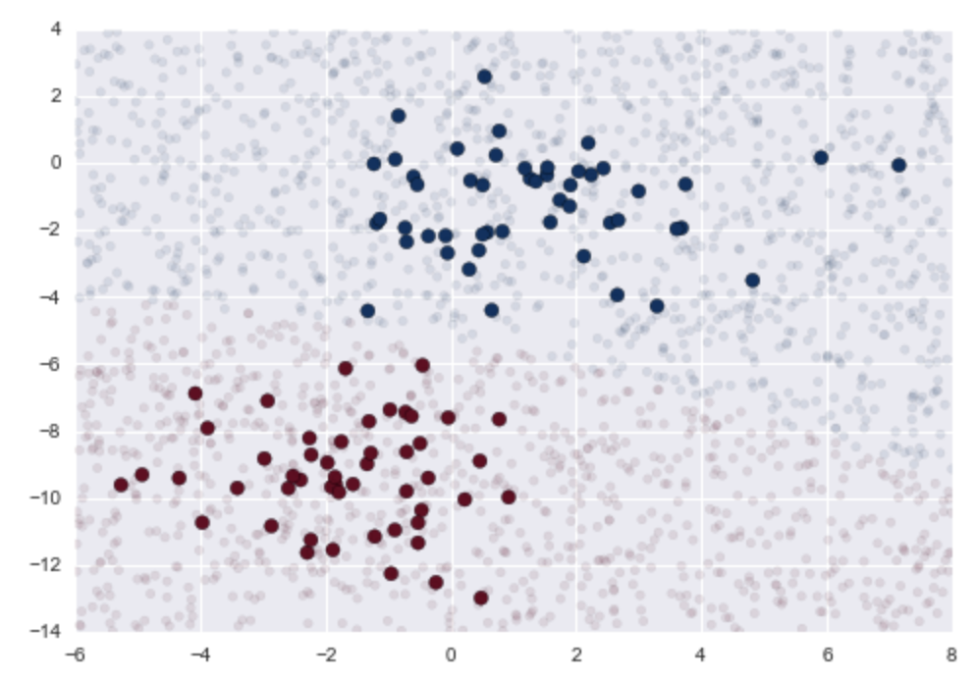
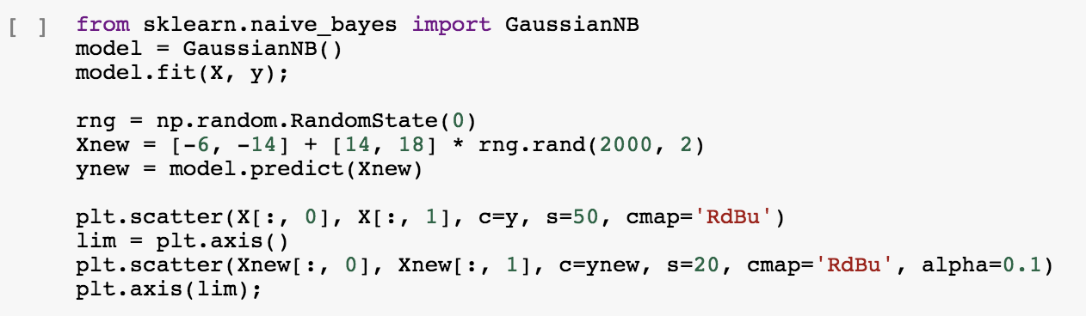
Gaussian Naive Bayes
- 37 -
~/code/05.05-Naive-Bayes.ipynb
가우시안 나이브 베이지안 분석기법은, 레이블링 된 Feature들이 가우시안 분포를 따른다는 가정하에 새로운 데이터를 분류한다.
각 Feature의 정규분포도에 따라 모르는 데이터에 대해 레이블링을 실시할 수 있음.

Slide 38
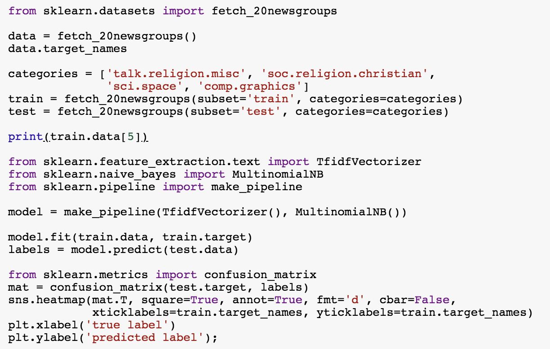
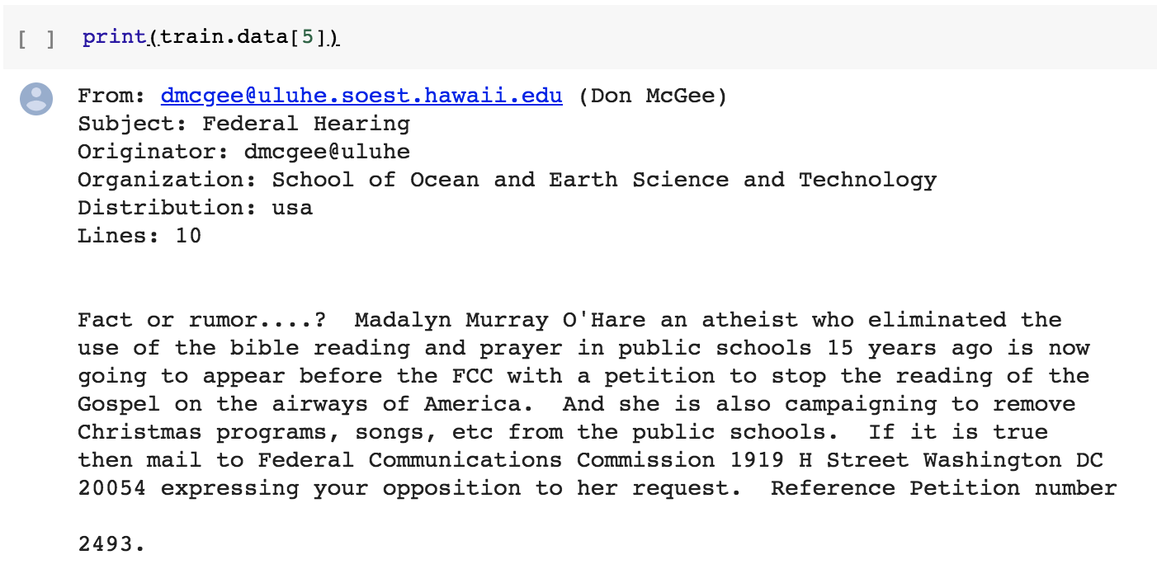
Multinomial Naive Bayes
- 38 -
~/code/05.05-Naive-Bayes.ipynb
여러개의 변수가 있을 때의 나이브 베이지안 분석
텍스트 분석에 많이 사용된다.
정말 각 분야에서 희소하게 등장하는 단어를 Count해서 해당 글을 분류하는 모델

Slide 39
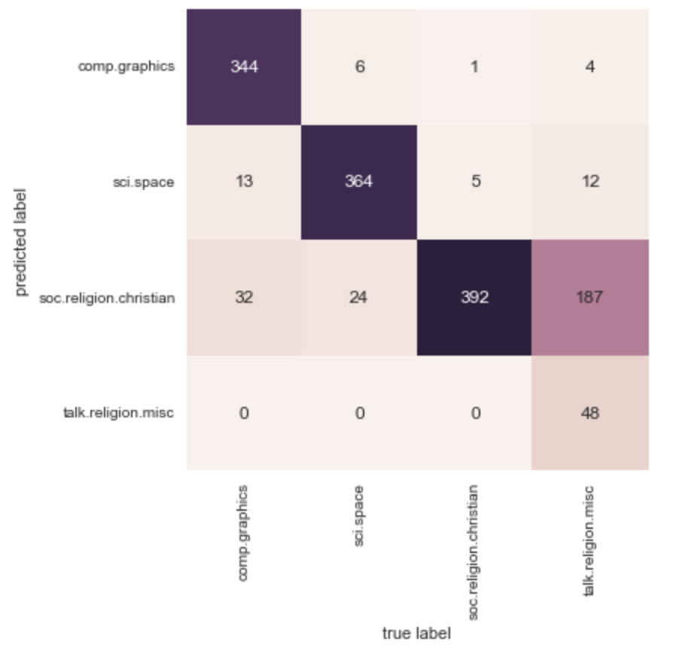
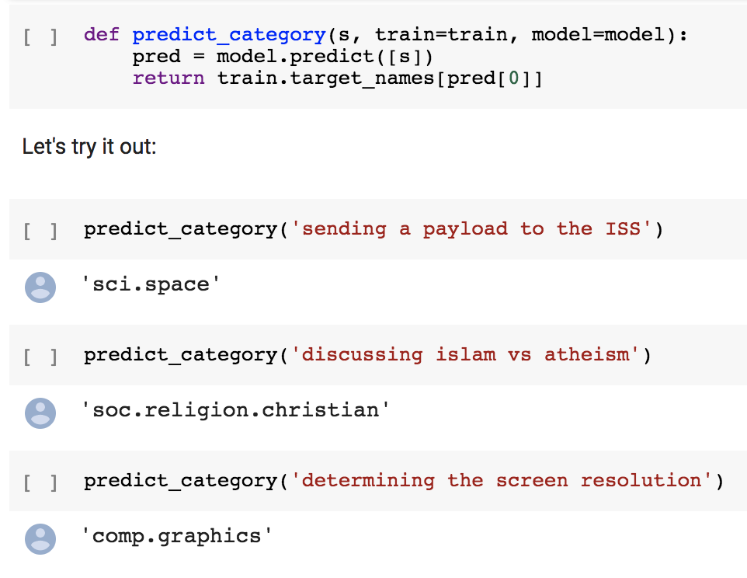
Multinomial Naive Bayes
- 39 -
~/code/05.05-Naive-Bayes.ipynb
여러개의 변수가 있을 때의 나이브 베이지안 분석
텍스트 분석에 많이 사용된다.
정말 각 분야에서 희소하게 등장하는 단어를 Count해서 해당 글을 분류하는 모델

Slide 40
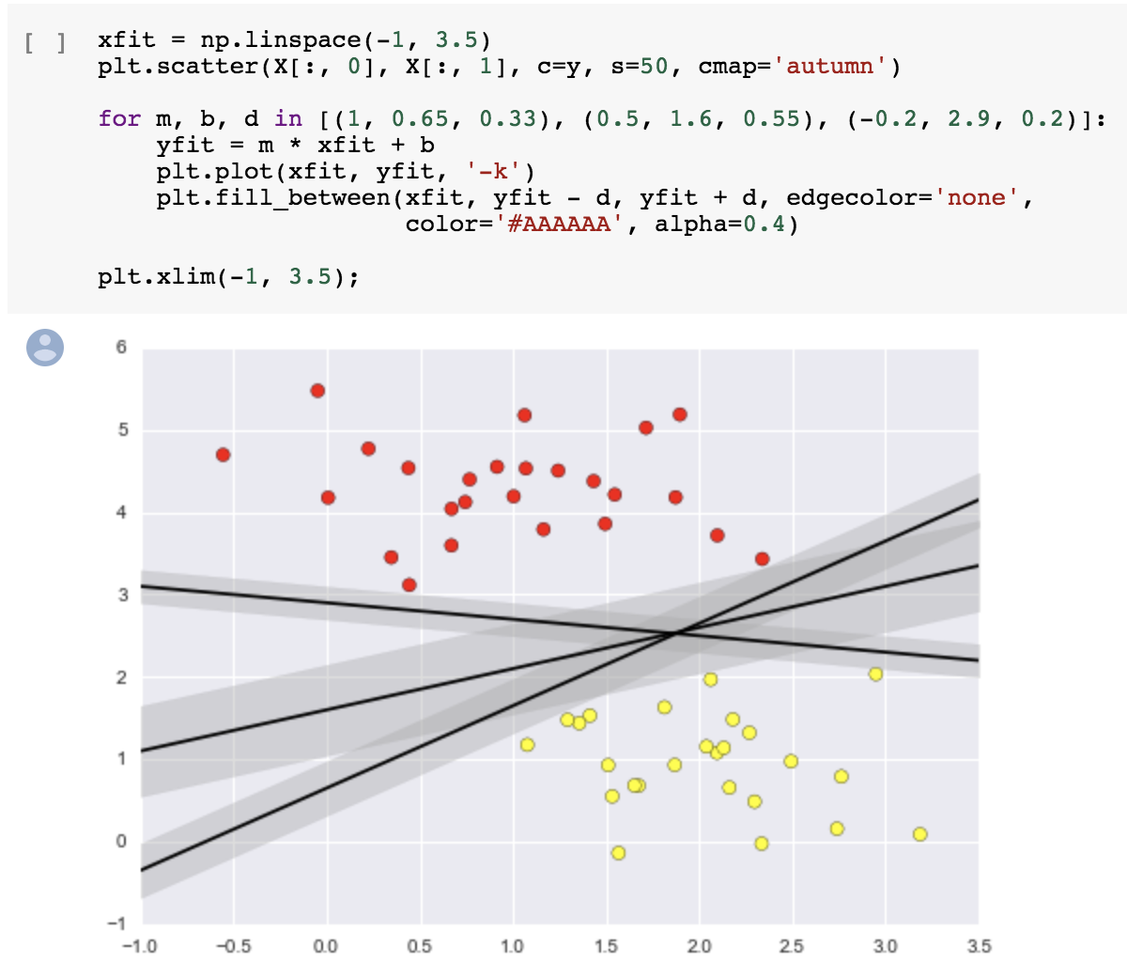
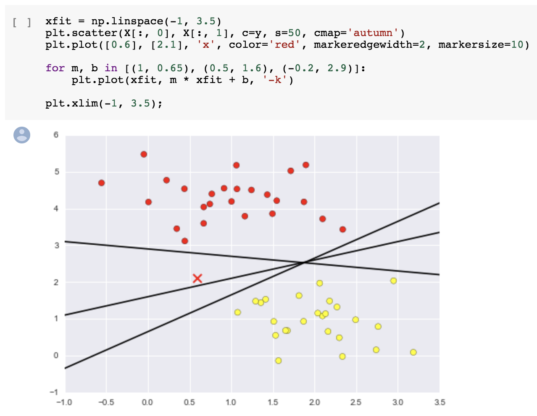
SVM(Support Vector Machine)
- 40 -
~/code/05.07-Support-Vector-Machines.ipynb
서포트 벡터 머신은 분류와 회귀 모형 모두에 사용할 수 있는 유연한 지도학습 알고리즘
어떠한 선을 그었을 때, 같은 거리로 양쪽에 선을 그었을 때 넓이가 최대로 되게끔 선을 긋는 것.
아래의 왼쪽 그래프에서 x 지점에 있는 데이터를 어떻게 구분할 것인가가 문제가 된다. 이럴 때, 마진을 최대로 하는 선을 분류 모델로 선택하는 것이 SVM이다.
머신러닝 분야에서 성능이 좋은편으로 알려져 있다.

Slide 41
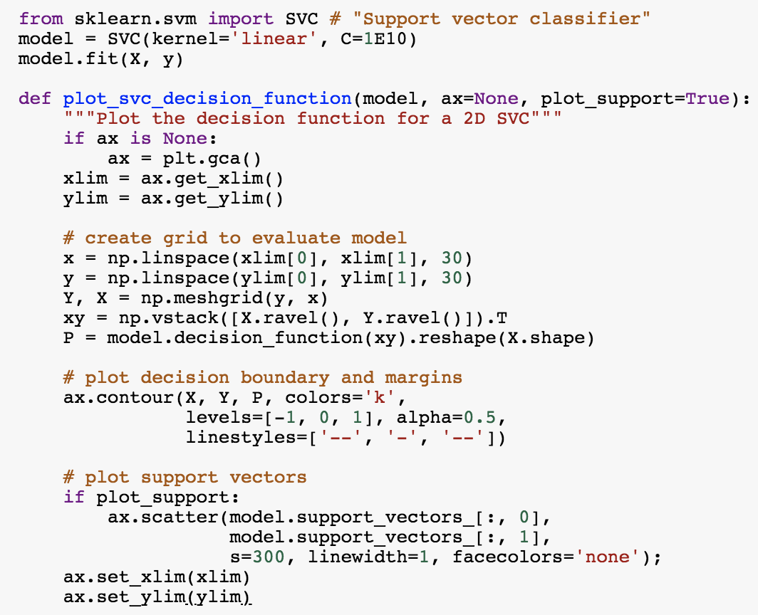
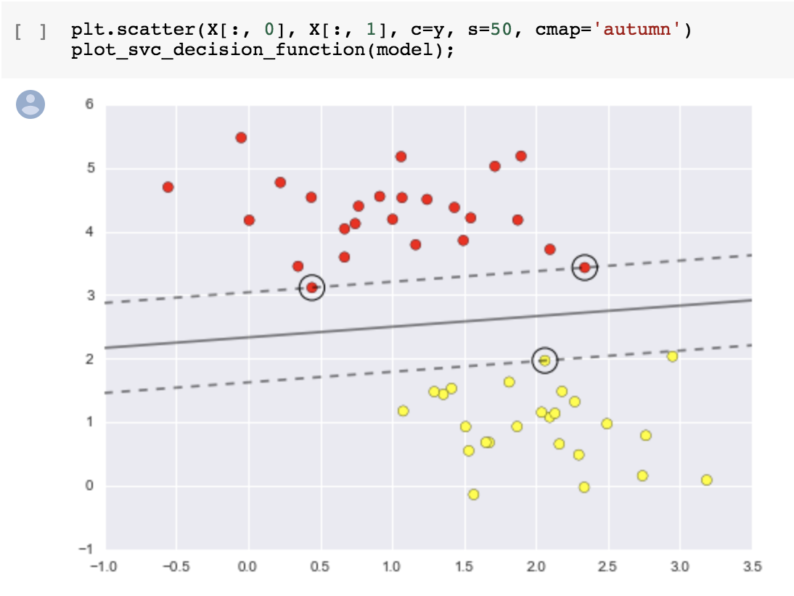
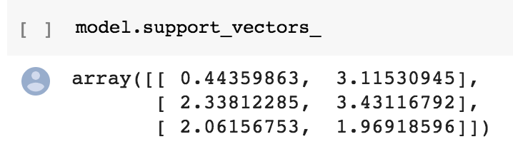
SVM(Support Vector Machine)
- 41 -
~/code/05.07-Support-Vector-Machines.ipynb
서포트 벡터 머신은 분류와 회귀 모형 모두에 사용할 수 있는 유연한 지도학습 알고리즘
어떠한 선을 그었을 때, 같은 거리로 양쪽에 선을 그었을 때 넓이가 최대로 되게끔 선을 긋는 것.

Slide 42
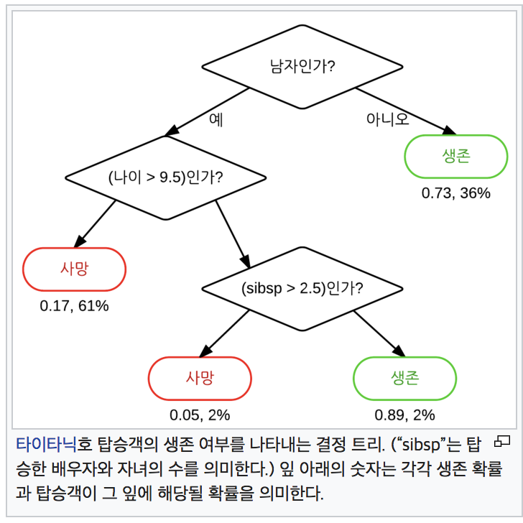
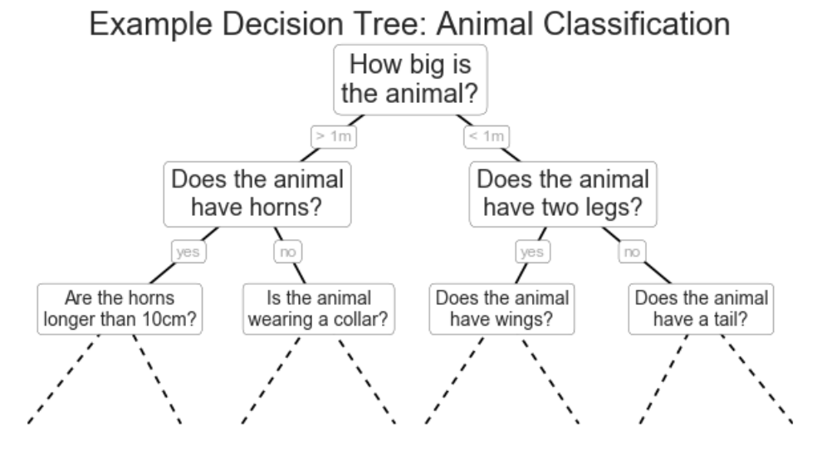
Decision Tree
- 42 -
의사결정나무는 학습에 사용되는 자료 집합을 적절한 분할 기준 또는 분할 테스트에 따라 부분 집합들로 나누는 과정이다.
https://ko.wikipedia.org/wiki/%EA%B2%B0%EC%A0%95_%ED%8A%B8%EB%A6%AC_%ED%95%99%EC%8A%B5%EB%B2%95

Slide 43
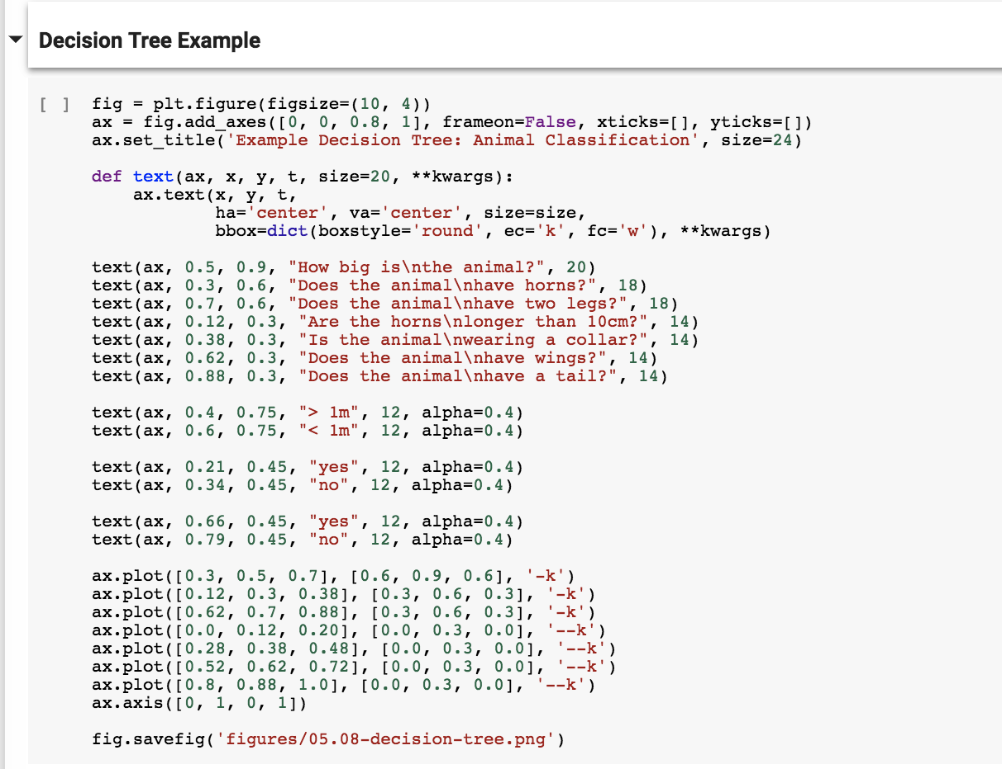
Decision Tree
- 43 -
~/code/06_00_Figure_Code.ipynb
시각화 코드

Slide 44
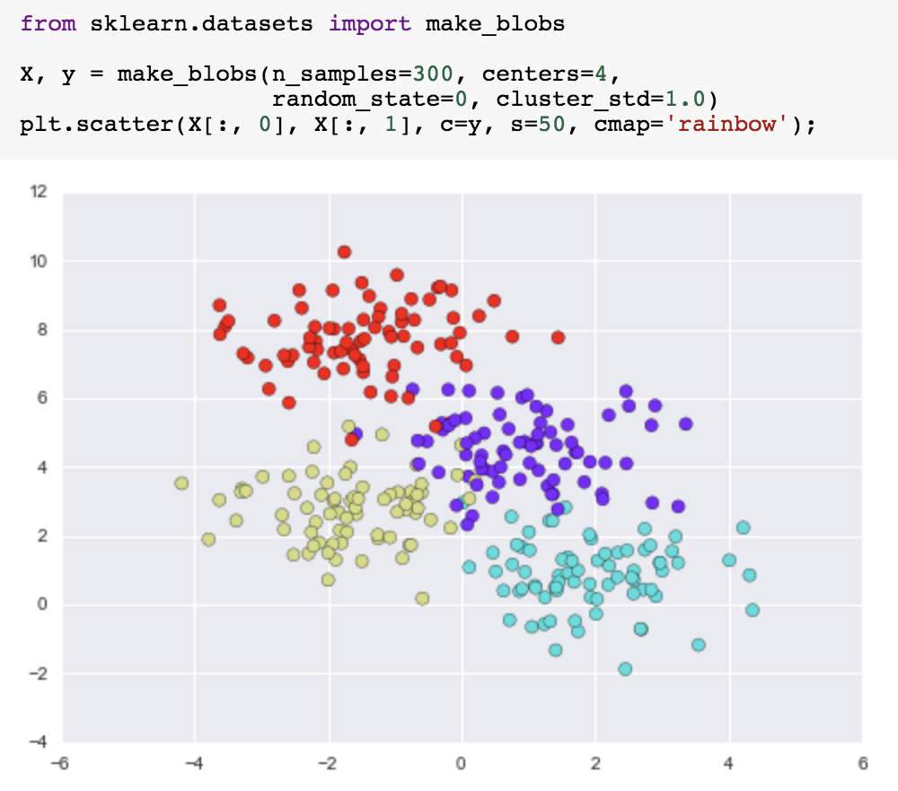
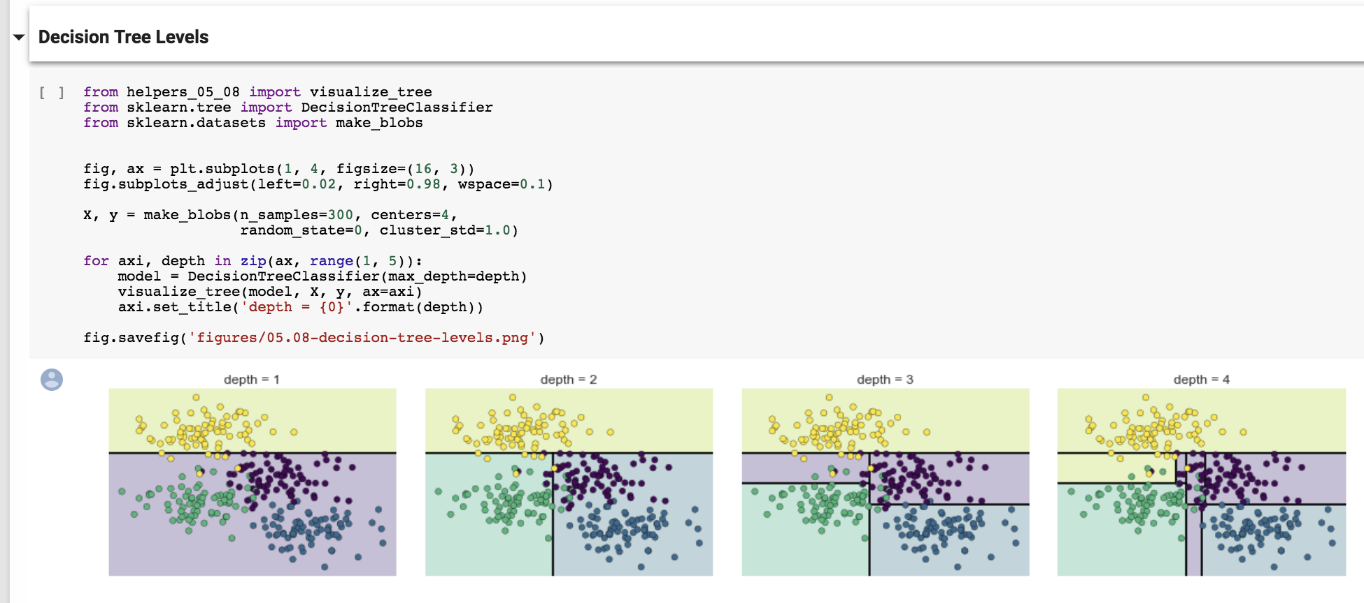
Decision Tree Levels
- 44 -
~/code/05.08-Random-Forests.ipynb
각 트리를 분기할 때, 깊이depth에 따라 분류 기준을 정하여 주어진 데이터의 수준Level을 구분한다.

Slide 45
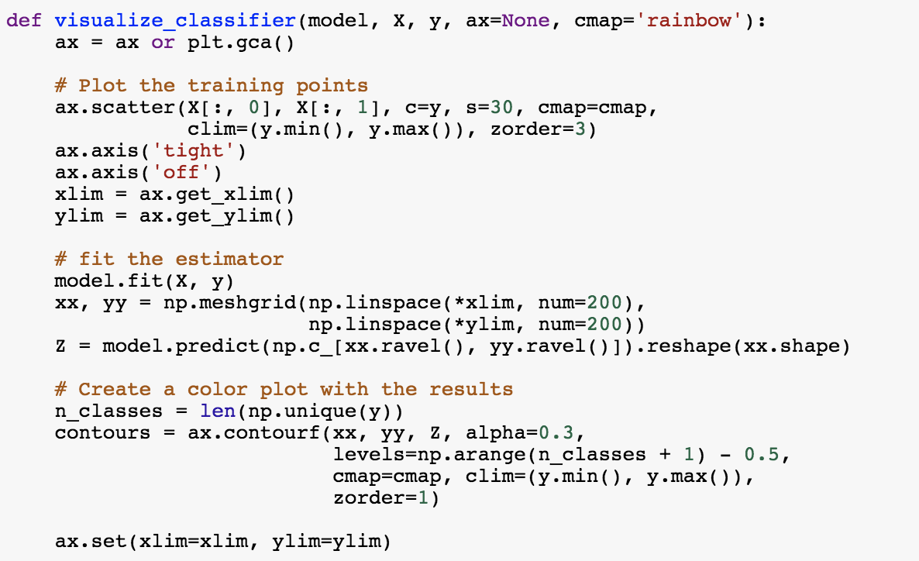
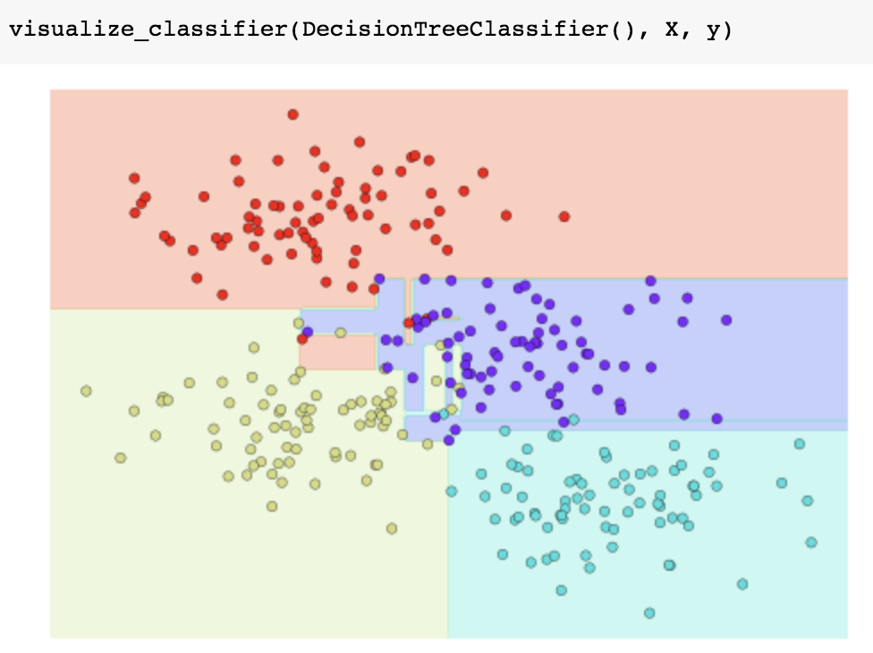
Decision Tree Levels
- 45 -
~/code/05.08-Random-Forests.ipynb
의사결정나무 분류기 시각화 Decision Tree Classifier Visualization

Slide 46
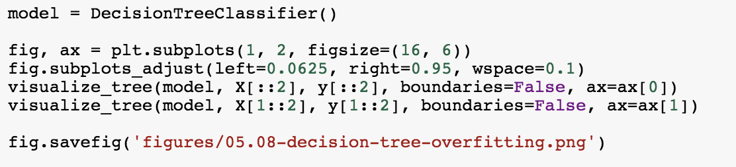
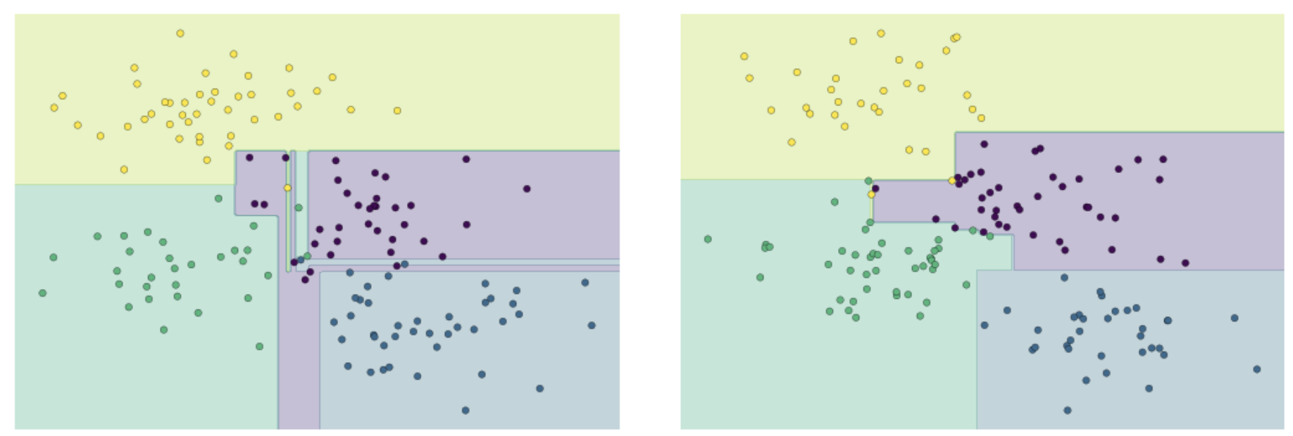
Decision Tree & Overfitting
- 46 -
~/code/05.08-Random-Forests.ipynb
의사결정나무의 깊이가 너무 깊으면, 아래의 그림과 같이 과적합이 나타날 수 있다.
적절한 깊이를 지정한 뒤, 추가 분석작업을 진행할 수 있다.
내가 만든 의사결정나무의 깊이가 너무 깊은지는, 데이터의 부분집합을 통해 분류를 진행해보면 알 수 있다.

Slide 47
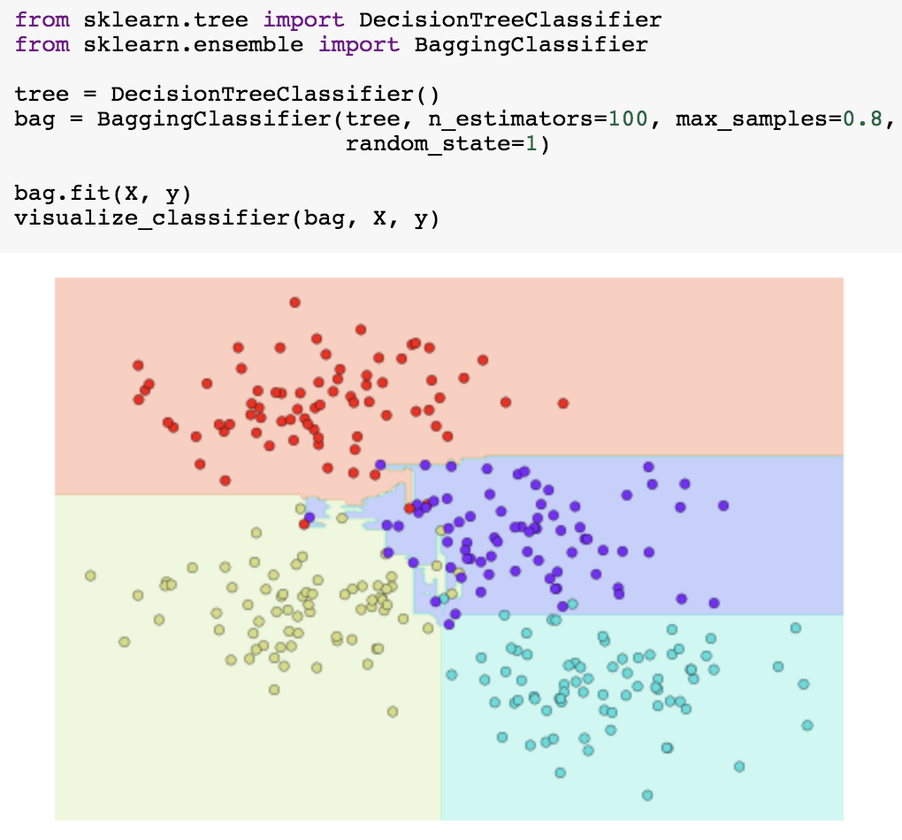
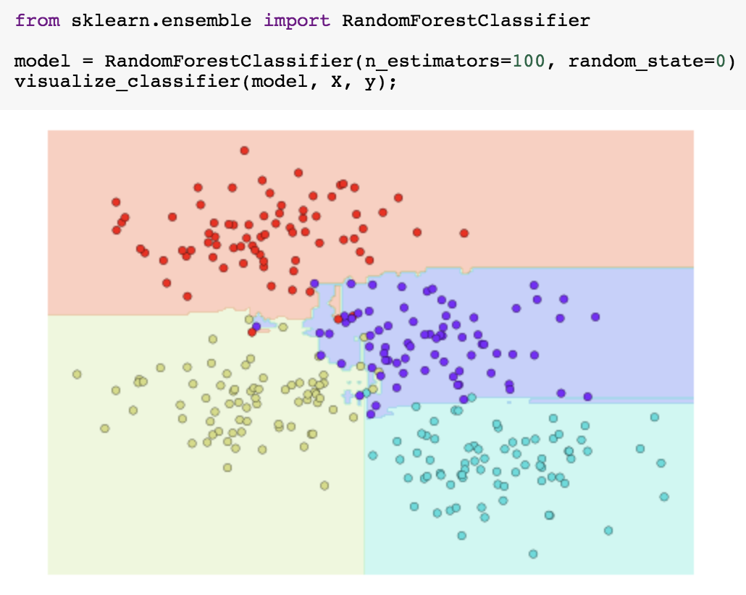
Ensembles of Estimators: Random Forests
- 47 -
~/code/05.08-Random-Forests.ipynb
랜덤포레스트는 의사결정 나무를 기반으로 한 앙상블 학습 방법의 한 예다.
의사결정나무의 깊이를 부분집합들을 통해 과적합 여부를 관찰할 수 있다면, 각 부분집합들의 평균을 내면 과적합이 최소화 되지 않을까? 이러한 개념을 배깅(Bagging)이라고 한다.
이러한 배깅을 활용한 기법이 랜덤포레스트이다.

Slide 48
심화 예제: Face Recognition

Slide 49
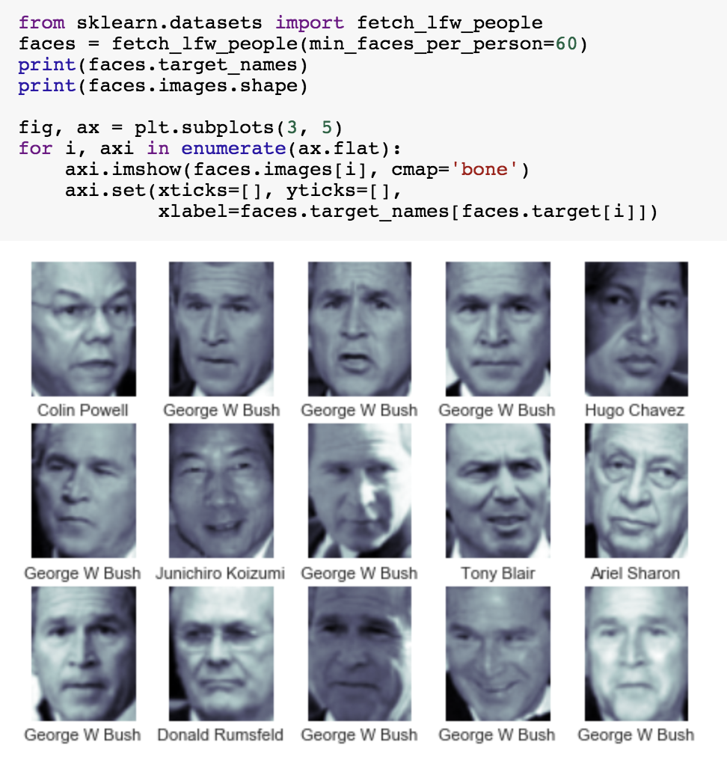
SVM(Support Vector Machine)
- 49 -
~/code/05.07-Support-Vector-Machines.ipynb
얼굴 인식Face Recognition 예제

Slide 50


SVM(Support Vector Machine)
- 50 -
~/code/05.07-Support-Vector-Machines.ipynb
얼굴 인식Face Recognition 예제
선을 직선으로 그리지 않고, 여러 형태의 데이터 분포에 그릴 수 있는데, 이를 커널Kernel 이라 한다.
커널Kernel에 rbf를 적용해서 꼭 선형으로 구분하는 것이 아닌, 다른 데이터 분포에도 적용이 되도록 설정한 것을 확인할 수 있다.

Slide 51


SVM(Support Vector Machine)
- 51 -
~/code/05.07-Support-Vector-Machines.ipynb
얼굴 인식Face Recognition 예제, 성능 평가
각 예측 대상별 f1-score를 확인할 수 있고, 해당 예측한 상황을 시각화 하여 살펴볼 수 있다.

Slide 52
감사합니다

